Slide 1
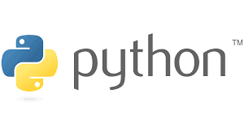
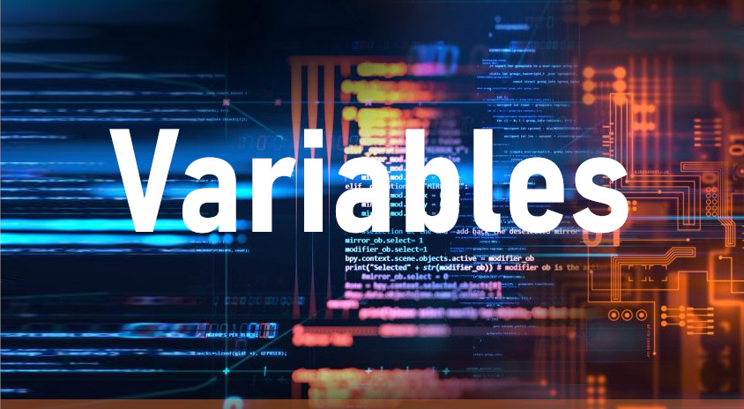
EN PYTHON

Slide 2
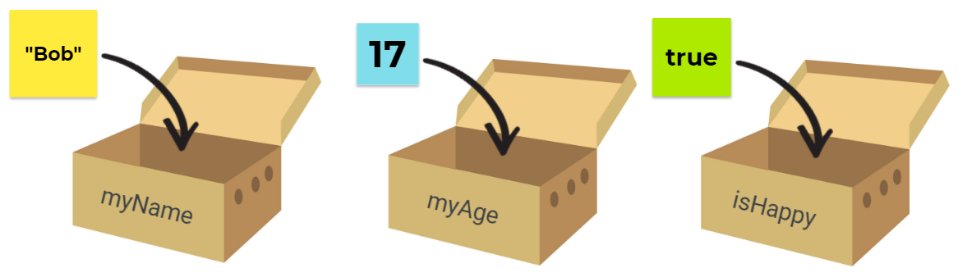
Básicamente una variable nos va a permitir guardar información de manera temporal.
Esta información puede se un valor numérico, tipo cadena una fecha, etc.

Slide 3
Vamos a poder usarla tantas veces como lo necesitemos, antes de que termine nuestro programa o que sea destruida esta variable.
Ahora veamos como declarar y utilizar una variable en Python
miVariable = 3;
Identificador Dato, valor
Operador de asignación

Slide 4

Hacer la practica en Python
Para la ejecución siempre se debe tener en cuenta los atajos por teclado:
Ctrl + Mayús + F10

Slide 5
Una ventaja al utilizar variables es que en un solo lugar podemos hacer un cambio del valor que almacena, el cambio se verá reflejado en todos los lugares donde estemos utilizando esta variable.
Una ventaja en Python, es que no tenemos que indicar el tipo de la variable, por esto podemos cambiar el valor.
Ir a la practica en el IDE y explicar…

Slide 6
Vamos a avanzar mostrando como podemos modificar el valor de una cadena a número.
Seguir en la practica:
La ejecución en Python siempre es de arriba hacia abajo
Vamos a reutilizar variables
Poner mouse sobre la línea y leer recomendaciones, foquito = Reformat File
En print() lo que esta entre paréntesis es la información que va a imprimir una función.

Slide 7
Básicamente una función nos permite ejecutar cierto código: en el caso print nos permite imprimir el valor de una variable hacia la consola (Esto lo veremos en funciones)
Ahora, declaramos variables para realizar una suma: Ir a la practica

Slide 8
¿Qué sucede en la memoria Ram?
En nuestro espacio de memoria Ram hay casillas, cada una va a almacenar la información de nuestros programas (seria la información que estamos asignando a las variables)
X apunta a -> 10 una posición
Y -> 2
Z -> 12

Slide 9
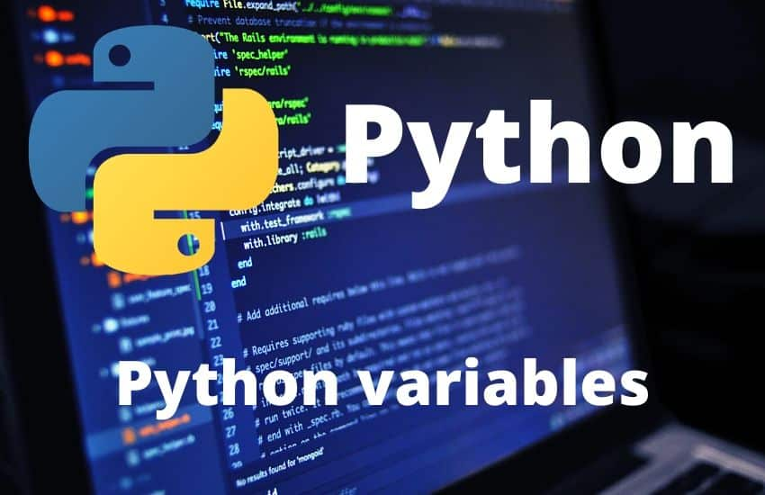
Cada una de estas casillas es una posición única.
Esto es importantes para saber como funciona Python, estas son las bases cuando estamos trabajando en él.

Slide 10

DIRECCIÓN DE MEMORIA Y VARIABLES

Slide 11
Cada valor es una literal: una literal es un valor que podemos asignar a nuestras variables, la literal 10 que es un valor numérico, lo asignamos a nuestra variable x, la literal 2 se asigna a y, las dos están en diferentes posiciones de memoria
Para saber la dirección de memoria donde están estas literales hacemos esto: Tenemos la dirección id
Ir a la practica

Slide 12
Para conocer donde esta la dirección de memoria donde esta almacenado el valor que contiene esta variables x, necesitamos la Función:
Id(x)
En este caso la usaremos con la función:
print(id(x)) una función dentro de otra

Slide 13
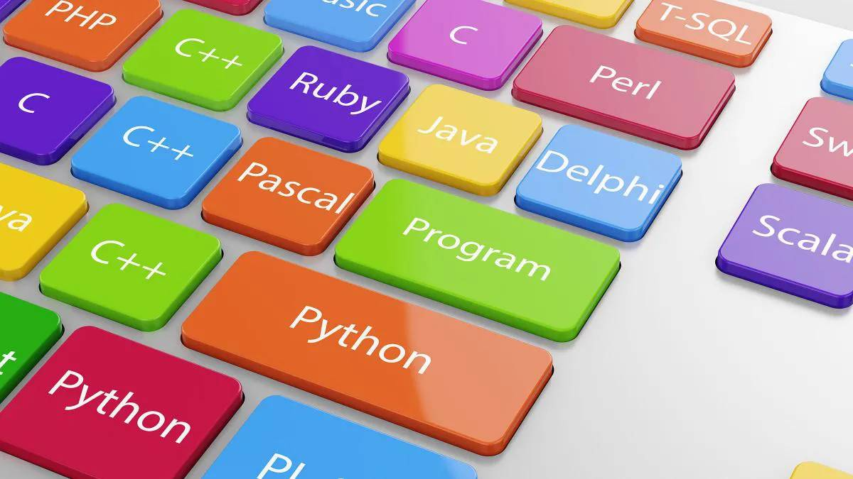

Slide 14
X apunta a -> 10 una posición
Y -> 2
Z -> 12
En el espacio de memoria x tenemos 10 que es la literal y tenemos la variable x que apunta a esta dirección de memoria.
Ejecutamos el comando y veremos la dirección.

Slide 15
En numero que vemos en consola, solo tomemos los 3 últimos por ejemplo: x278
Ya que normalmente las direcciones de memoria son valores hexadecimales y los valores hexadecimales se les antepone una x, en este caso la x que ponemos no tiene nada que ver con la variable, la enseñanza es que una variable apunta a cierta dirección de memoria.

Slide 16
Sin embargo, si volvemos a ejecutar el código no vamos a obtener la misma posición de memoria, ya que estas variables al almacenar en la memoria Ram, están constantemente moviéndose en diferentes direcciones de memoria en cada ejecución.
Por esto nunca vamos a obtener los mismos valores. Vamos a imprimir el espacio de memoria de cada variable y ejecutamos, esto en la practica. Ir a la practica

Slide 17
Ahora observamos tres casillas donde se almacenan las literales.
A ESTO SE LO CONOCE COMO REFERENCIA DE MEMORIA O SIMPLEMENTE REFERENCIA.
x -> x626 Guarda 10
y -> x478 Guarda 2
z -> x849 Guarda 12
Así es que cada una de estas casillas contiene una dirección de memoria que se le ha asignado y dentro tenemos el valor de la literal almacenado.

Slide 18
En la practica: Ejecutamos nuevamente y las direcciones van a cambiar.
¿Por qué pasa esto? Es porque cuando ejecutamos el programa: arranca, reserva memoria, termina y volvemos a ejecutar (recordemos que la memoria es volátil) esto quiere decir que el terminar de ejecutar nuestro programa se eliminan todas la variables y se vuelven a crear cada vez que ejecutamos.
ESTO ES IMPORTANTE PARA ENTENDER NUESTRAS VARIABLES EN PYTHON!!!

